Slide 1
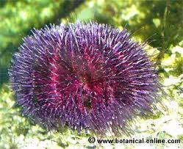
EQUINODERMOS
Son animales marinos y tienen forma de simetría radial, como la que tiene una rueda, también lo son los erizos que tienen cubierto el cuerpo de púas.

